Slide 1
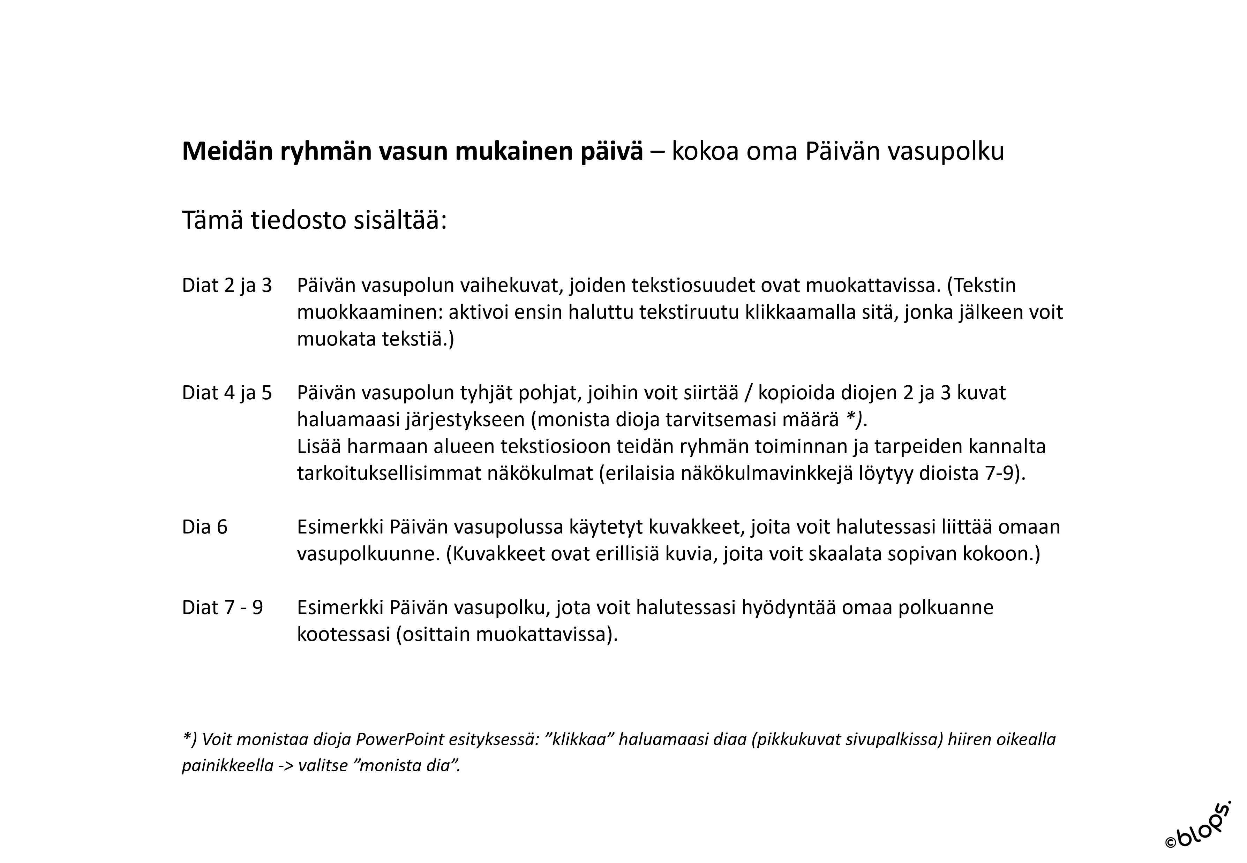

Slide 2

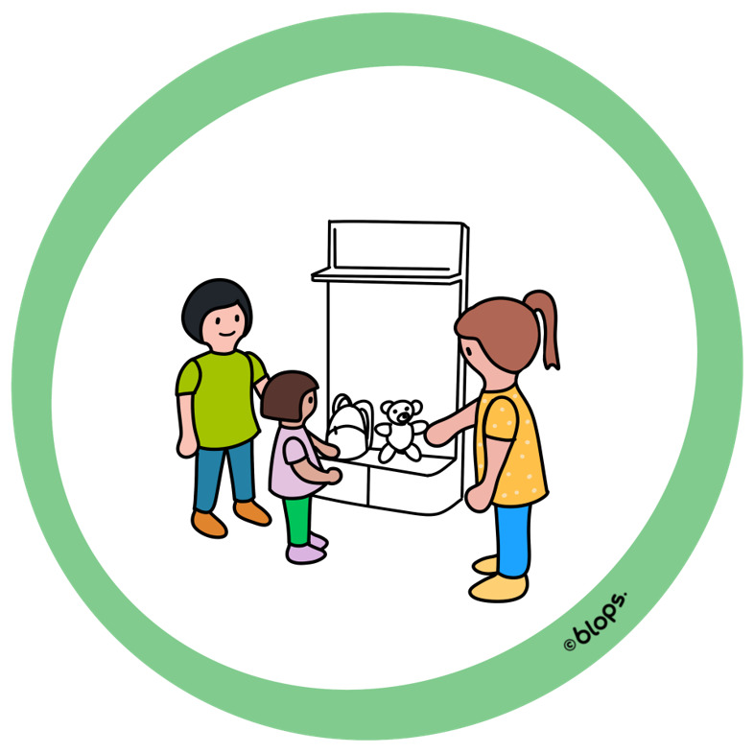






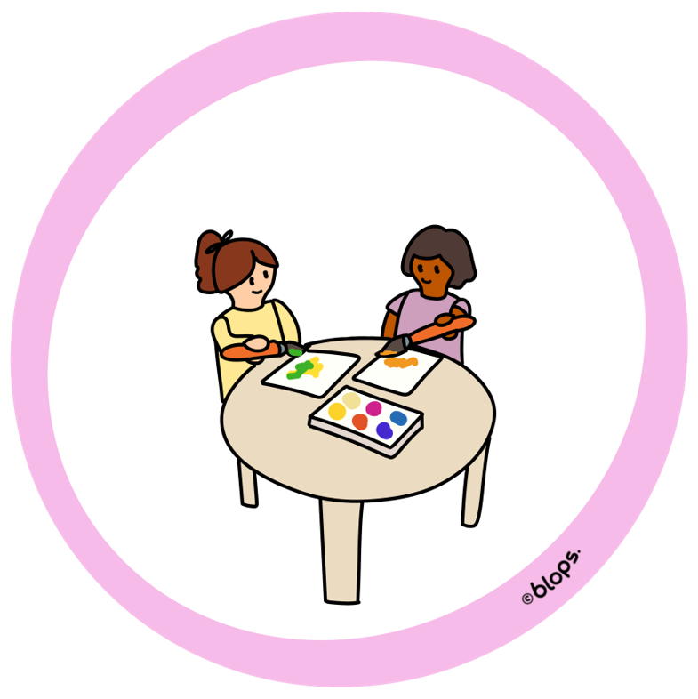
Tulo
Aamupuuhat
Aamupala
Aamupiiri
Pienryhmät
Projekti
Leikki
Ulkoilu
Lounas
Lepohetki
Iltapäiväpuuhat
Välipala

Slide 3
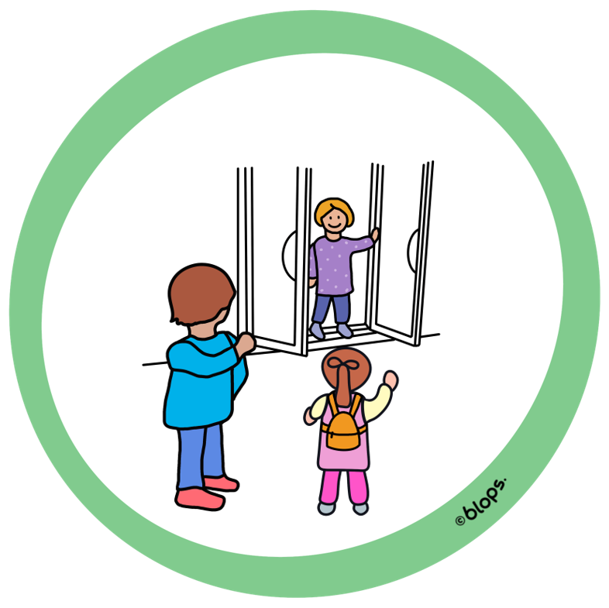
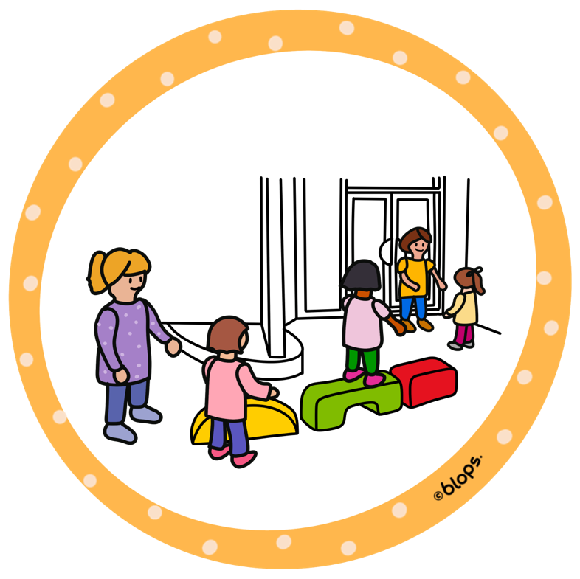

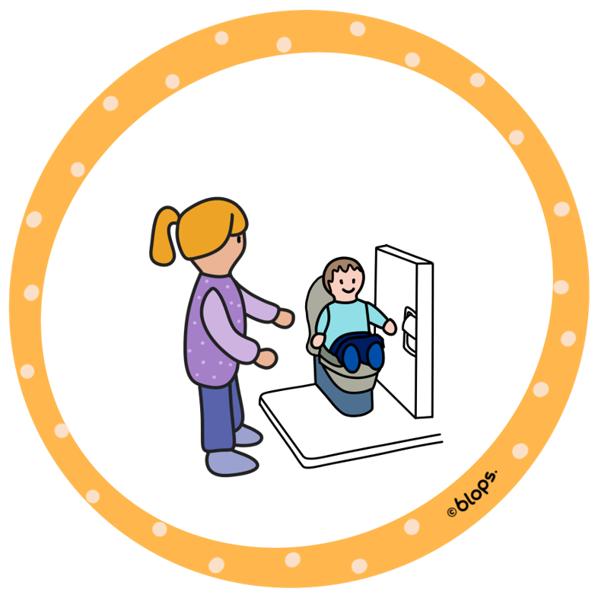
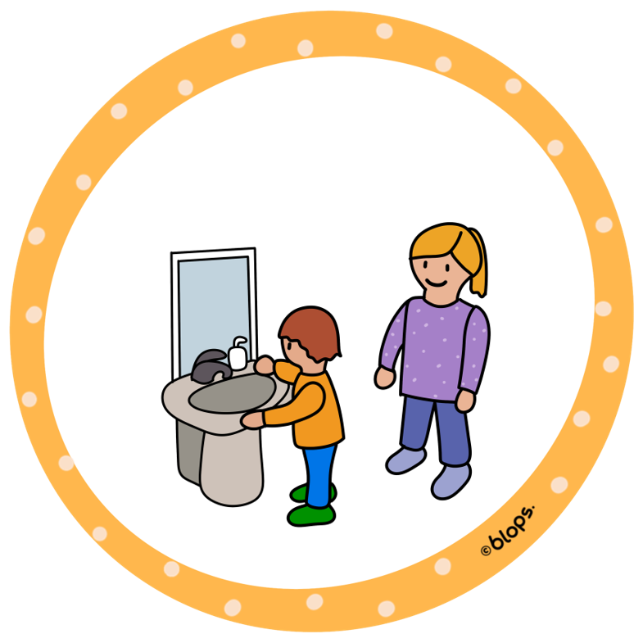

Ulkoilu
Kotiinlähtö
Siirtymä
Siirtymä
Siirtymä
Siirtymä
Siirtymä
Siirtymä
Siirtymä
Siirtymä
Päivän
aluksi
Päivän
lopuksi

Slide 4

Lisää tähän vasupolun kuva
Lisää tähän vasupolun kuva
Lisää tähän vasupolun kuva
Lisää tähän vasupolun kuva
Kirjoita tähän…
Kirjoita tähän…
Kirjoita tähän…
Kirjoita tähän…

Slide 6





















Slide 7





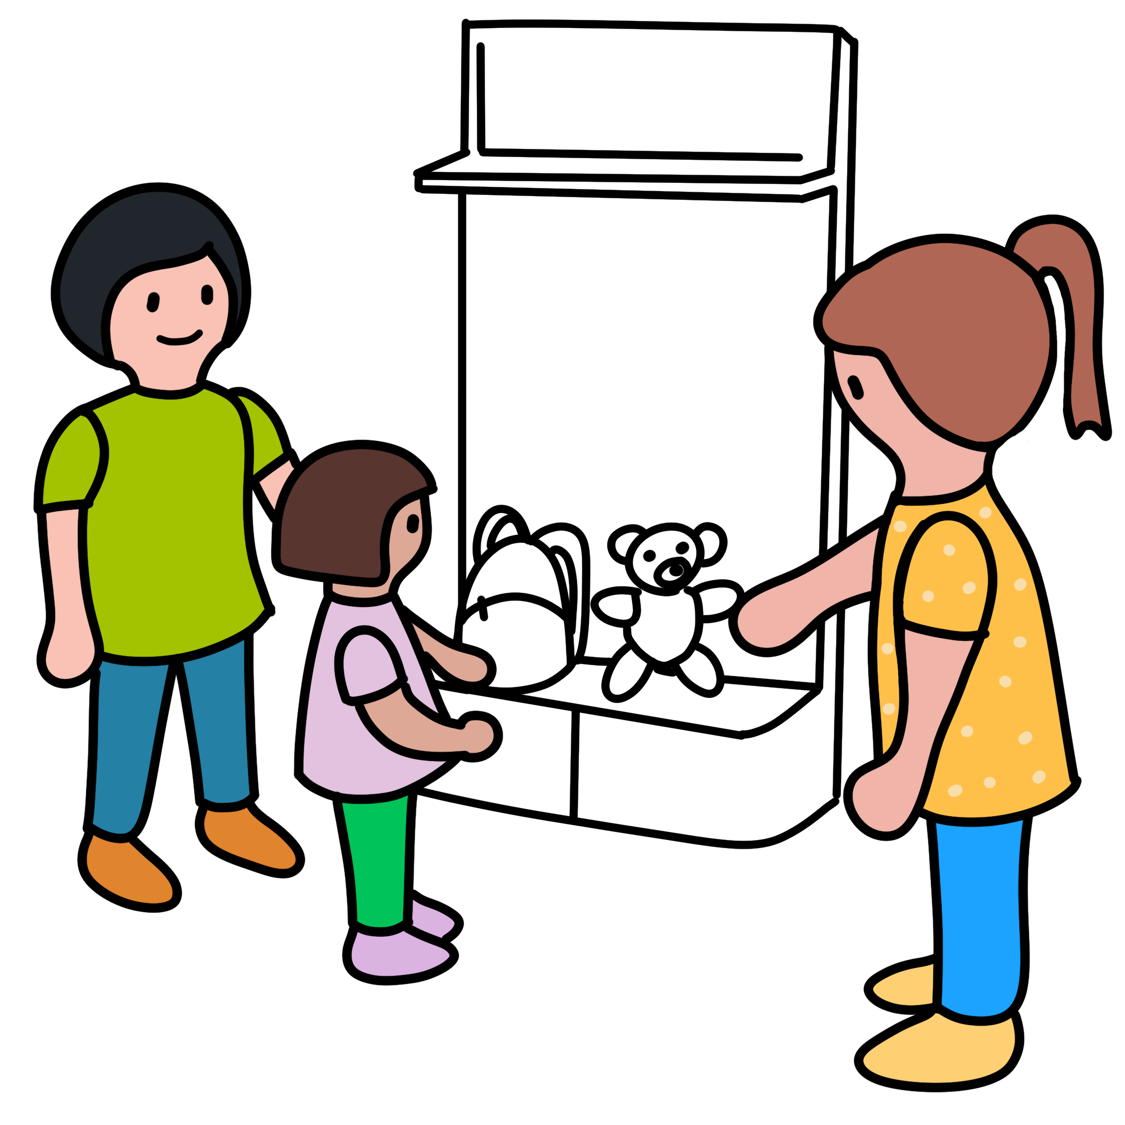
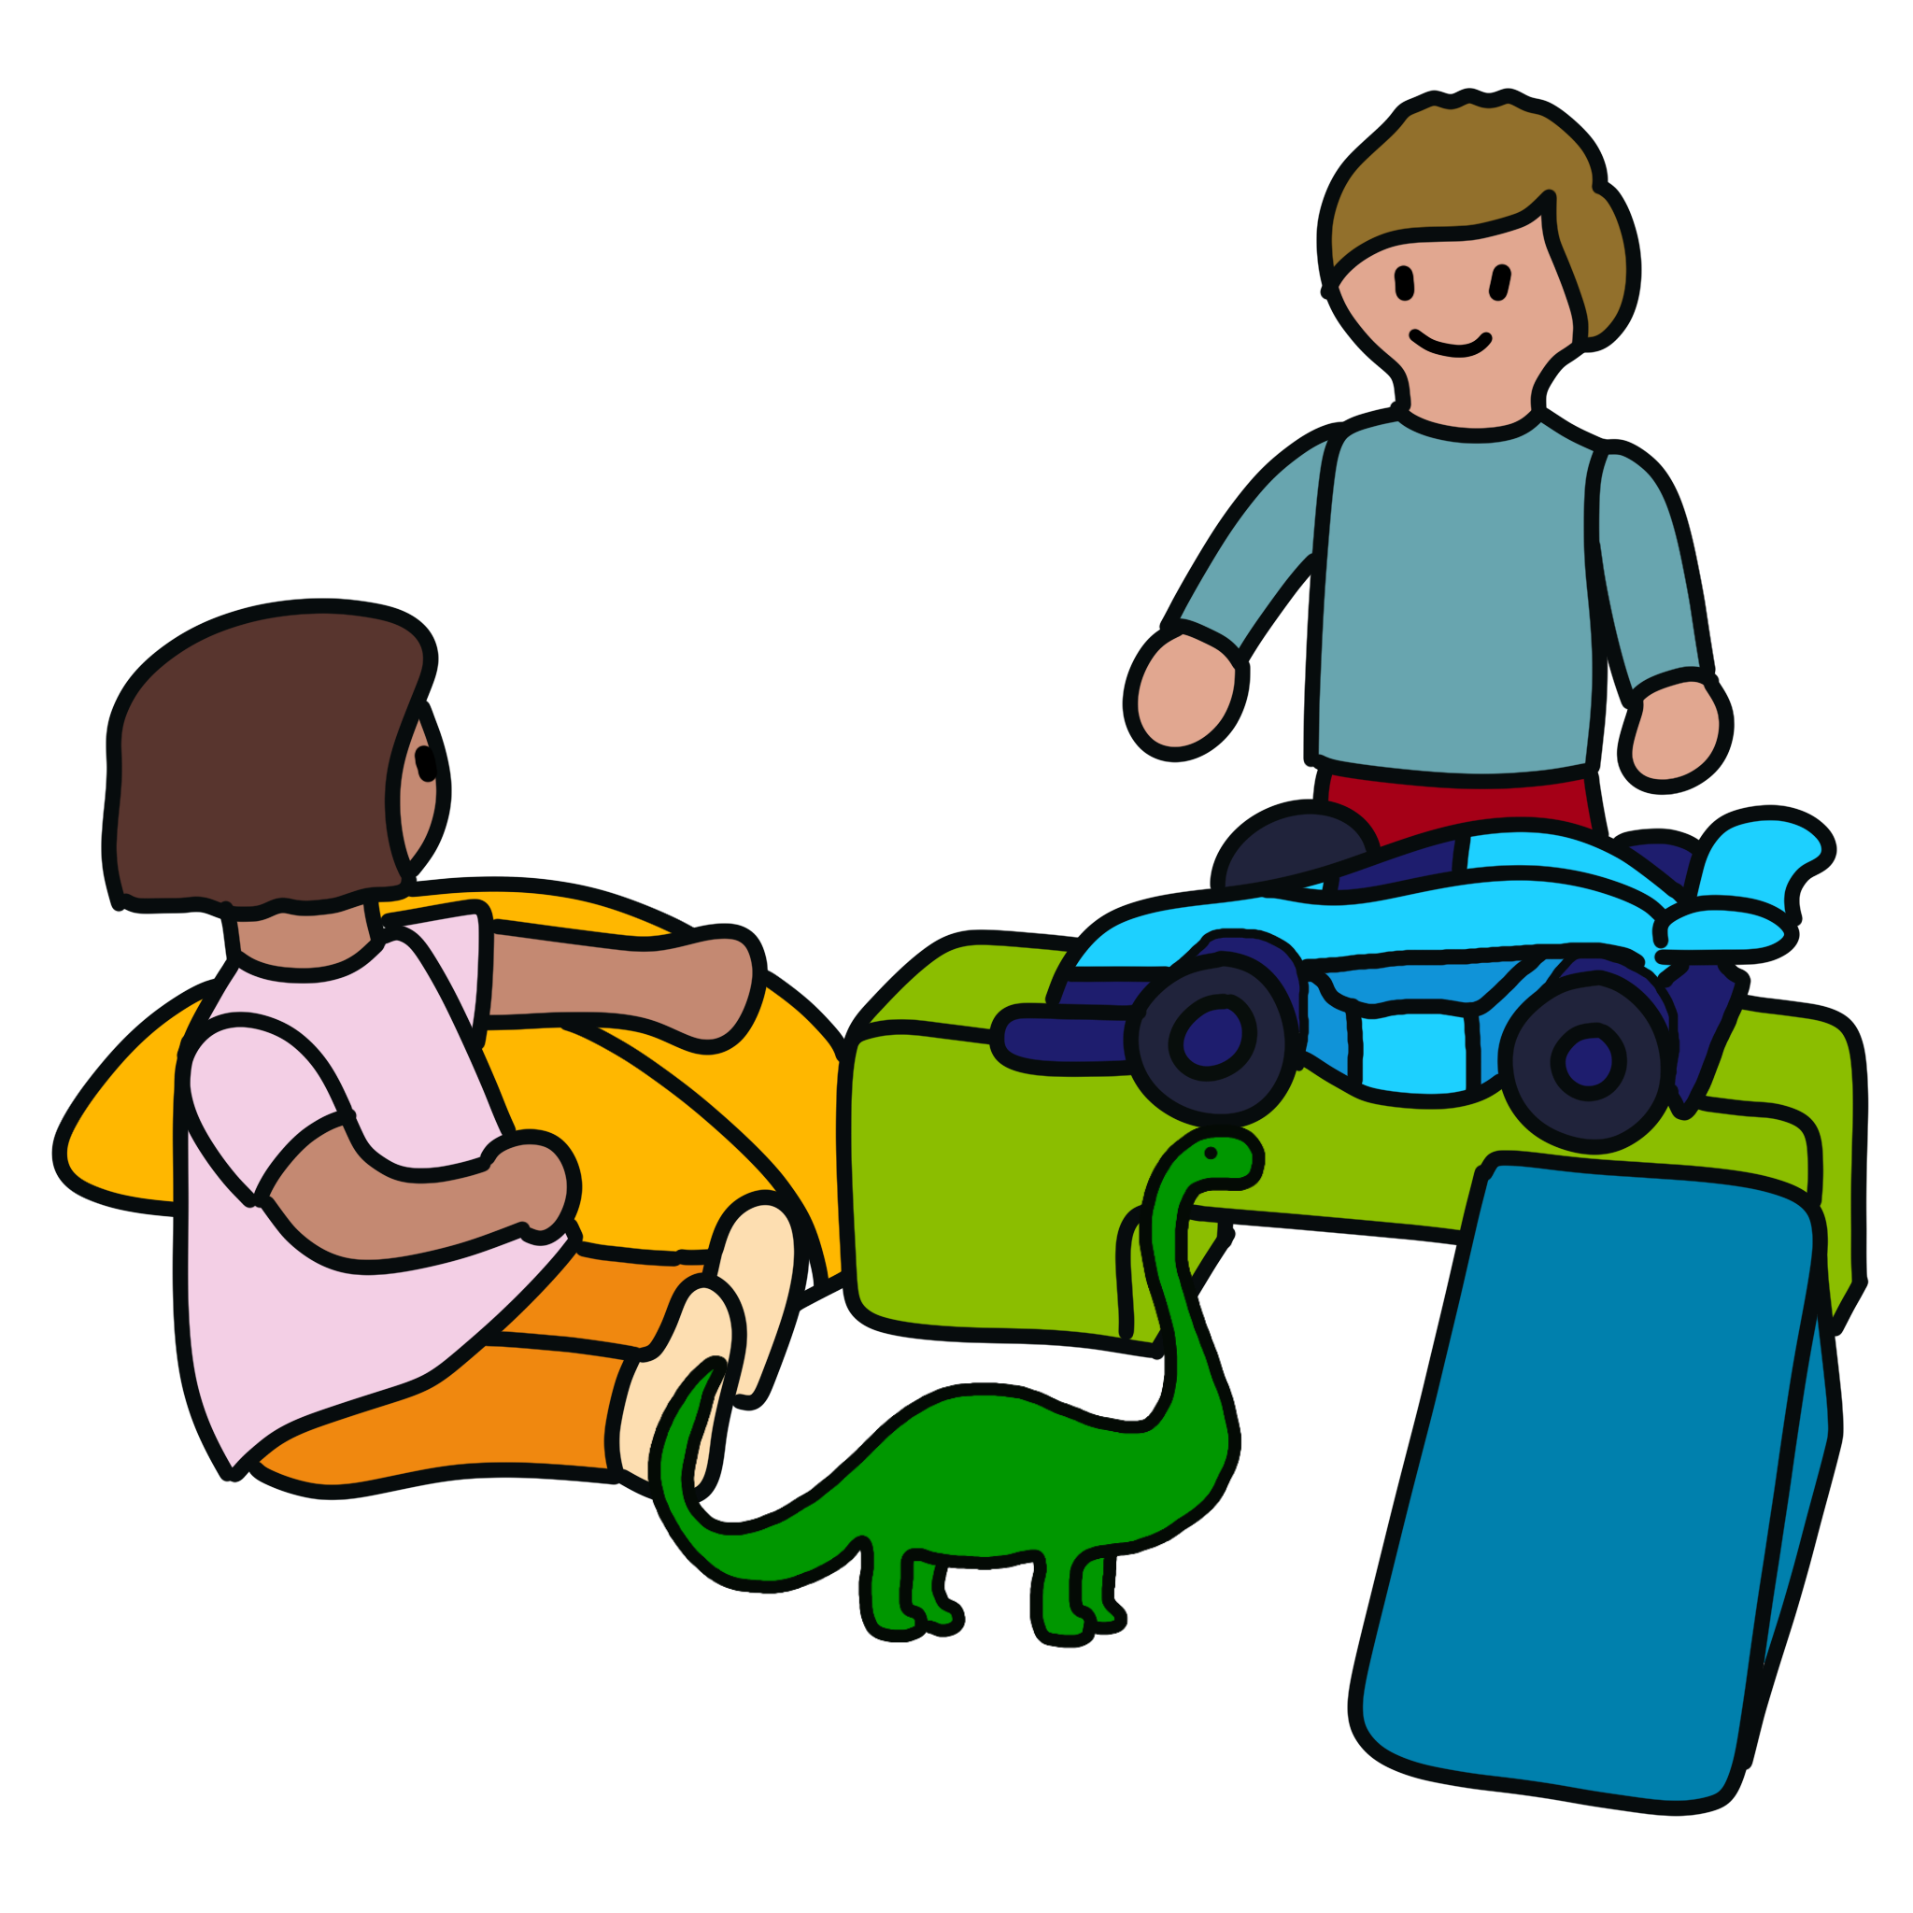
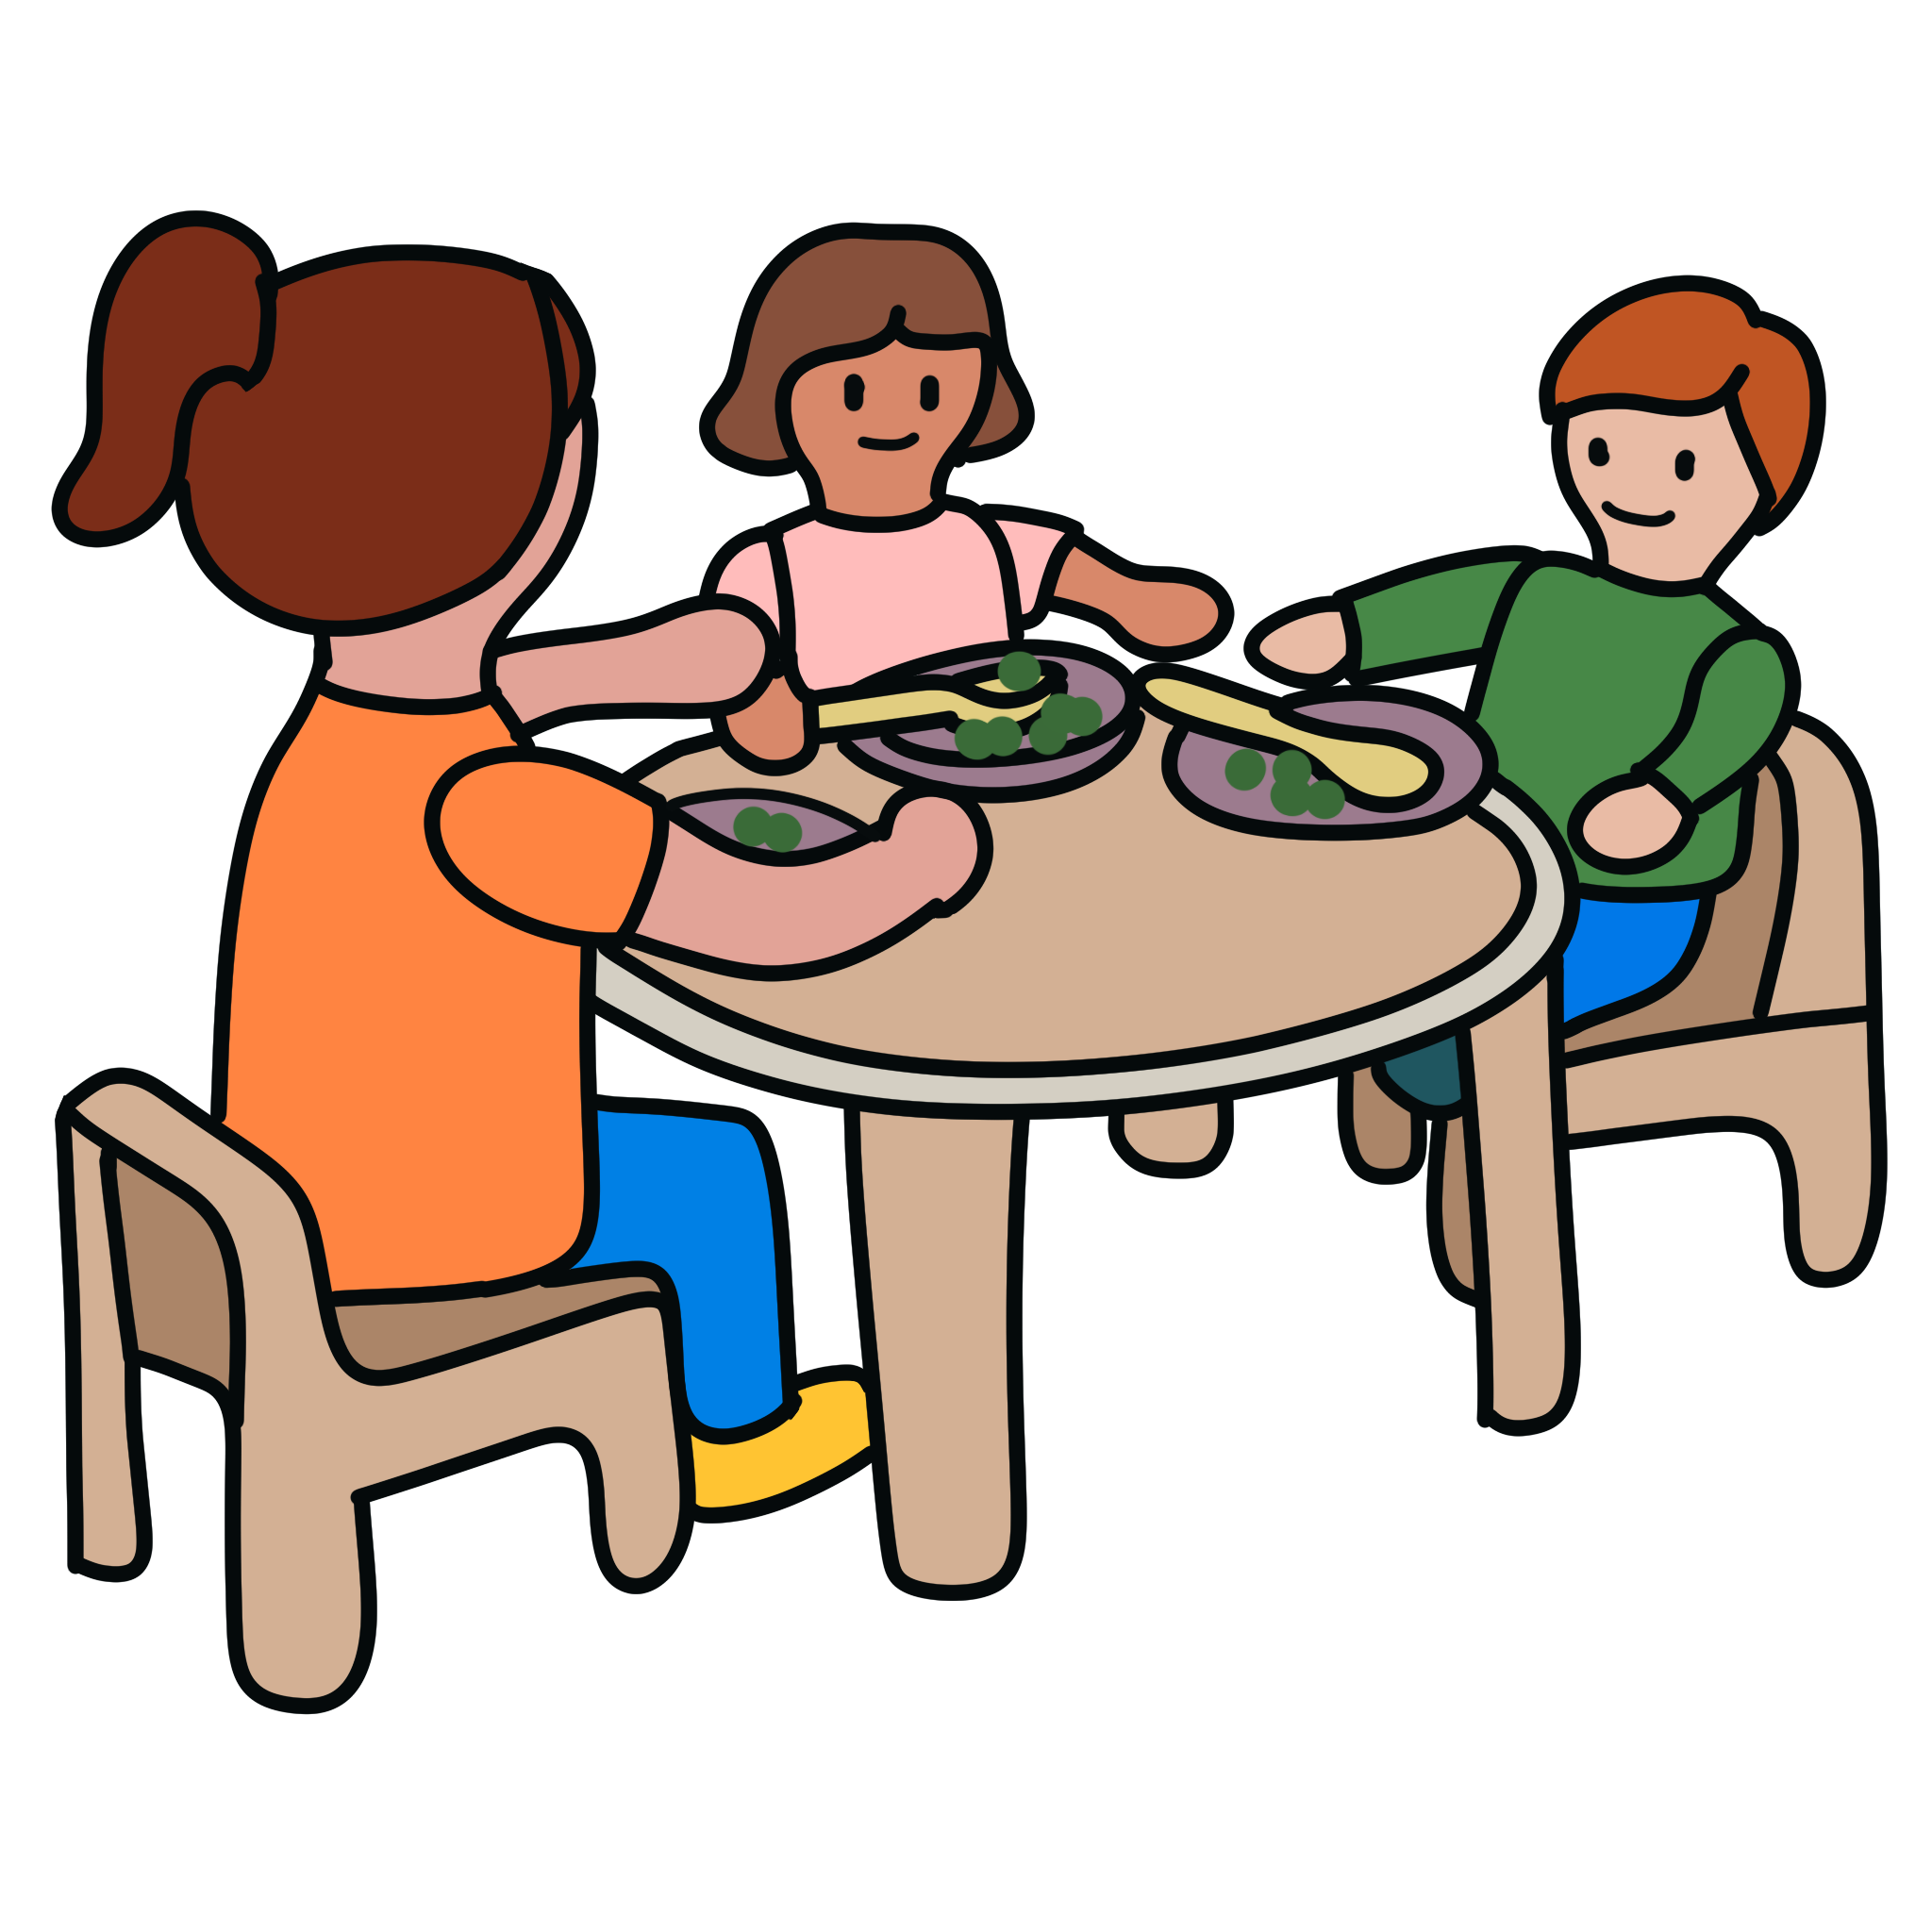
Tulo
Aamupuuhat
Aamupala
Tähän voidaan kirjata muistettavaksi aamun ensimmäiseen työvuoroon tulevalle esim.:
Tarkistetaan, että ryhmätilassa sekä eteisessä kaikki tarvittava on sovitusti paikoillaan ja valmiina alkavaan päivään:
Ryhmätiloissa kutsuva / siisti yleisilme
Ryhmän puhelin on käyttövalmiina
Tervehdimme lasta nimeltä ja hänen tasollaan. Viestitämme myös ilmeillä ja eleillä, että tulijat ovat tervetulleita.
Kysymme jokaiselta lapselta aamun kuulumiset ja ajatukset tulevasta päivästä - näin osoitamme, että olemme kiinnostuneita.
Otamme lapsen vastaan leikillisesti, esim. olemalla tilanteeseen sopivassa leikkiroolissa tai hyödyntäen jotakin leluhahmoa. Muistamme tervehtiä myös lapsen hänen päiväkotiin tuoman tärkeän lelun.
Lapsen katseen korkeudella on kuvitetut ja osiin jäsennetyt ohjeet käsienpesuun ja tavaroiden paikalleen laittamiseen.
Aloitamme hyvän huomaamisen jo heti aamusta. Teemme hyvää näkyväksi ryhmässämme päivän pienissä hetkissä sanoilla, ilmeillä sekä eleillä.
Kysymme huoltajilta kuulumiset / aamun sujumisesta - näin viestitämme, että olemme kiinnostuneita. Huoltajan lähtiessä toivotamme mukavaa päivää.
Lapsilla on mahdollisuus valita itselleen mieluisaa aamupuuhaa esim. seuraavanlaisista vasun sisällöistä:
Varaamme erilaisia vaihtuvia rakentelumallitarjoumia lasten saataville (esim. legot, palikat, hama-helmet jne.).
Tarkistamme aamukirjatarjontamme viikoittain. Lasten saatavilla on esim. viikon teemaa / aiheita tukevaa kirjallisuutta tai muita lapsia sillä hetkellä kiinnostavia kirjoja.
Ryhmässämme on joka aamu tarjolla ideakuva / kuvia välineistä, joista voidaan rakentaa esim. liikkumisleikki / temppurata.
Lasten saatavilla on tabletti, johon olemme ladanneet valmiiksi ryhmämme lasten oivaltamista ja oppimista tukevia sovelluksia.
Lasten oppimista tukevia vaihtuvia tehtäviä on ryhmässämme aina saatavilla.
Luomme rauhallisen, lempeän ja kiireettömän tunnelman, jossa jokainen lapsi saa nauttia aamiaisen rauhassa.
Lapsille, jotka eivät osallistu aamupalalle tai tarvitsevat muuta toimintaa, järjestämme mahdolli-suuksien mukaan leikkitilaa toisaalle.
Aamupala on tarjolla lasten tasolla, että sitä on mahdollista itse ottaa
(tai harjoitella sitä yhdessä aikuisen kanssa).
Lapsella on mahdollisuus tehdä valintoja siitä, mitä ja kuinka paljon syö. Lapsi voi valita kenen kaverin vieressä haluaa nauttia aamiaista.
Kannustamme lasta maistamaan. Kehumme lasta kaikesta yrittämisestä (jos esim. syömisen kanssa haasteita).
Leikillisyys kuuluu myös aamupala-hetkeemme. Leikillisyys auttaa luomaan ruokailemiseen myönteisen ja positiivisen ilmapiirin, jossa on mielekästä myös harjoitella uusia asioita.

Slide 8



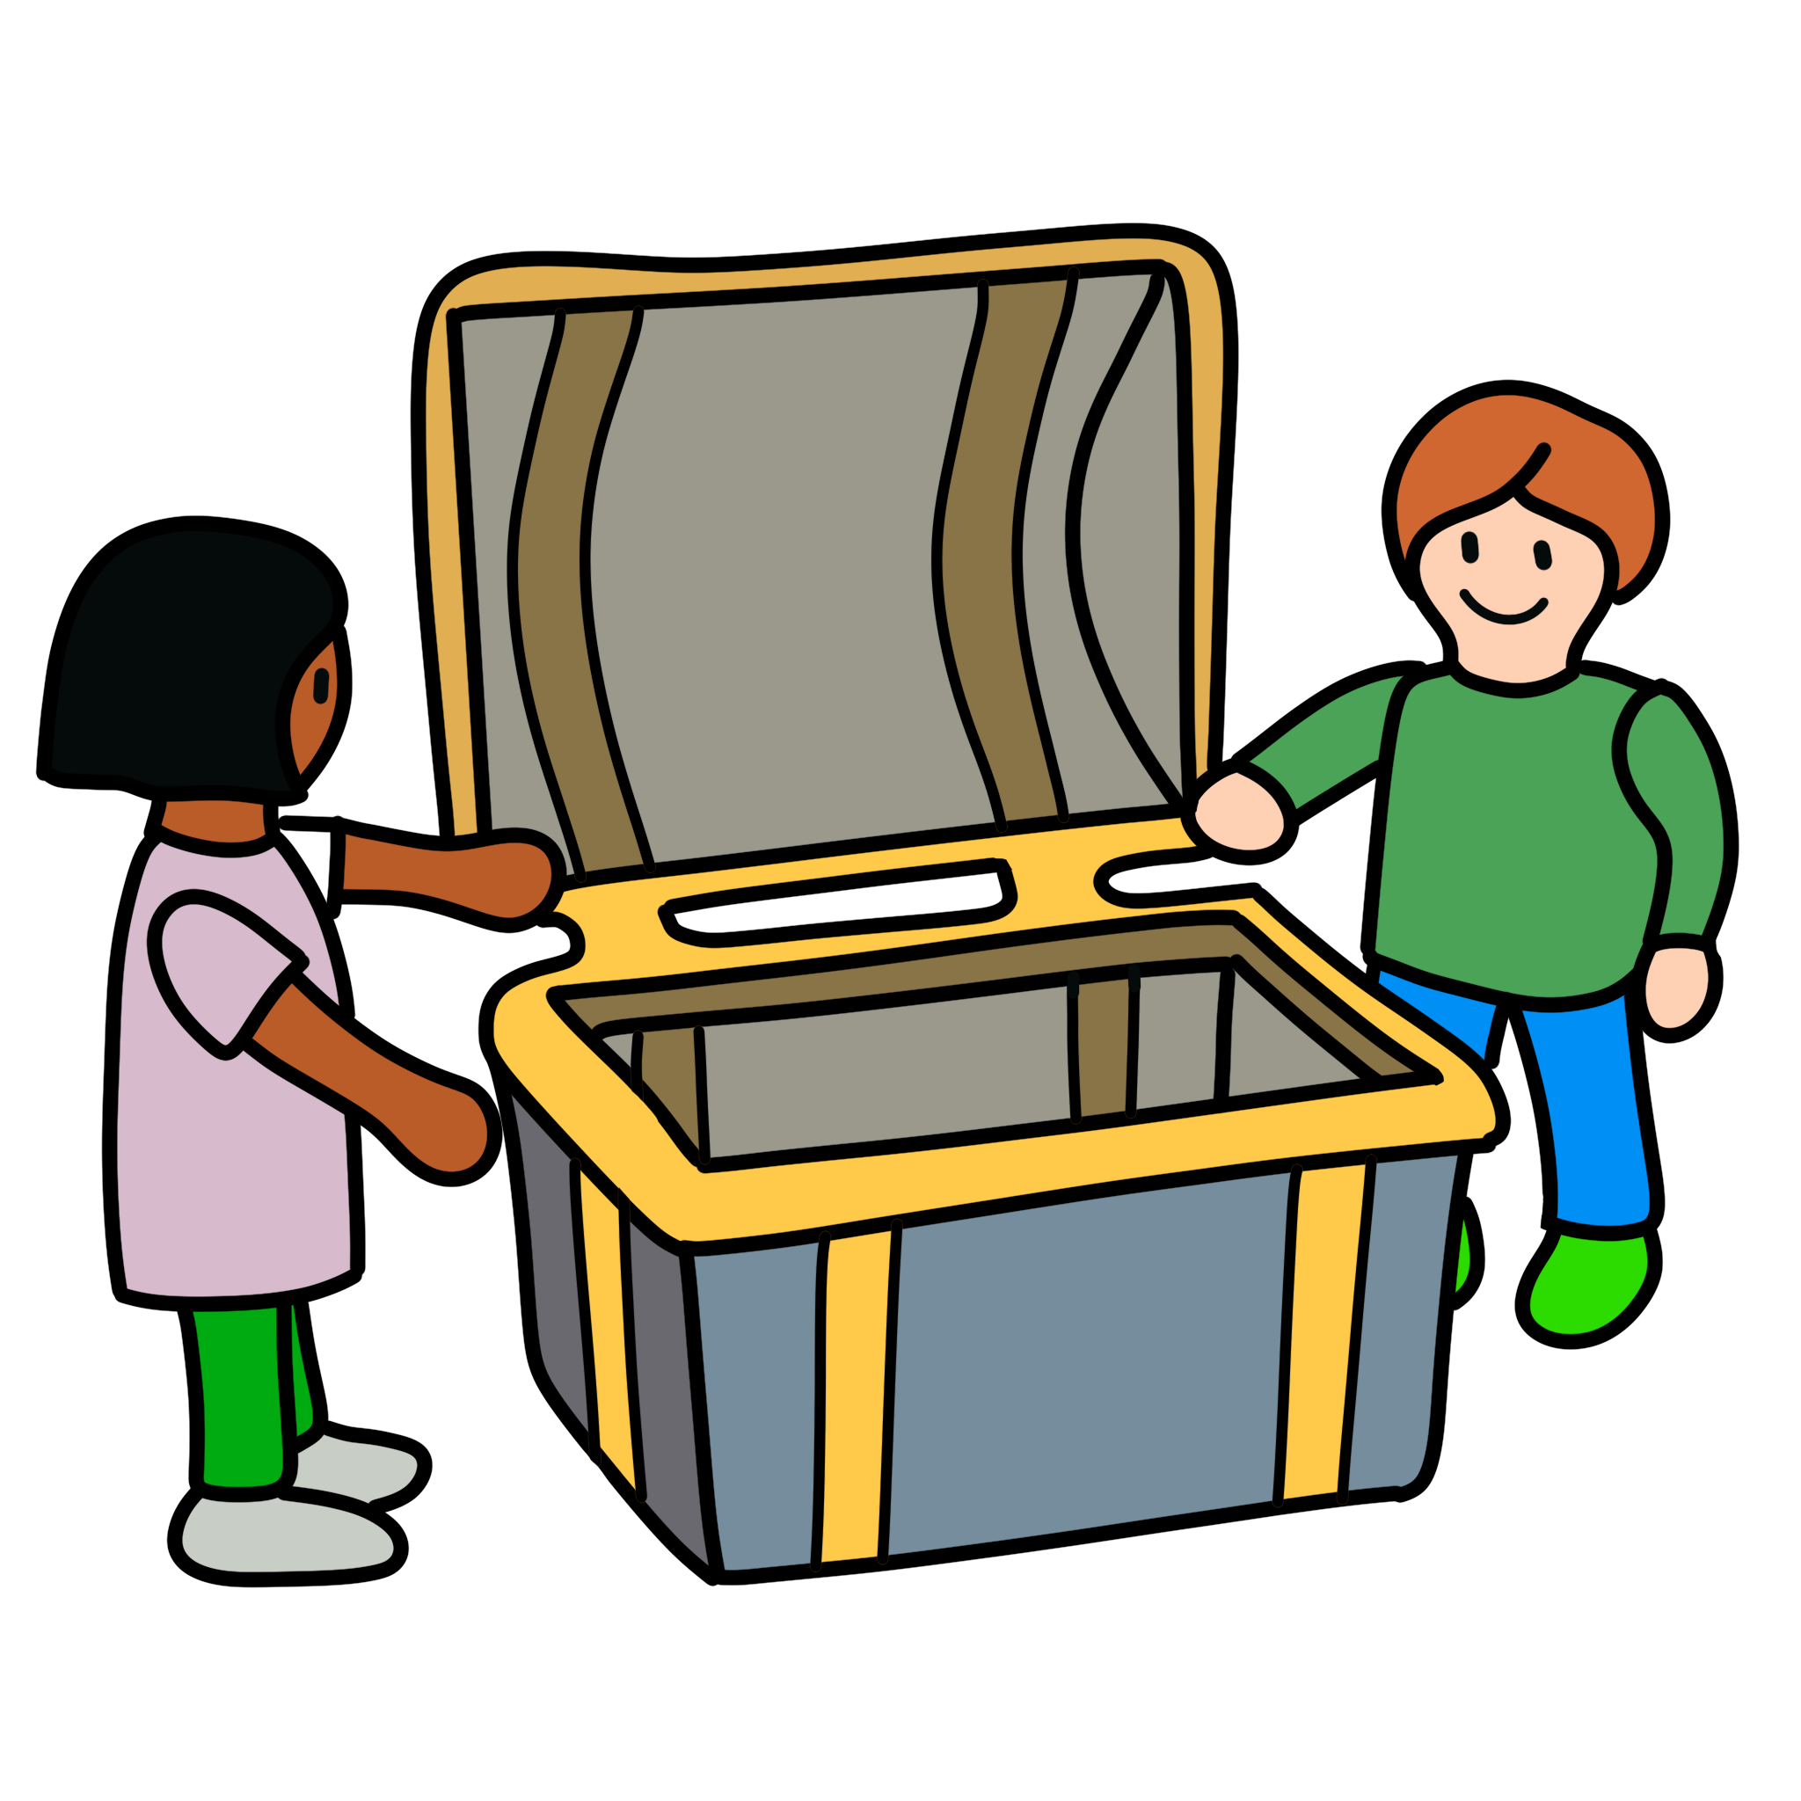
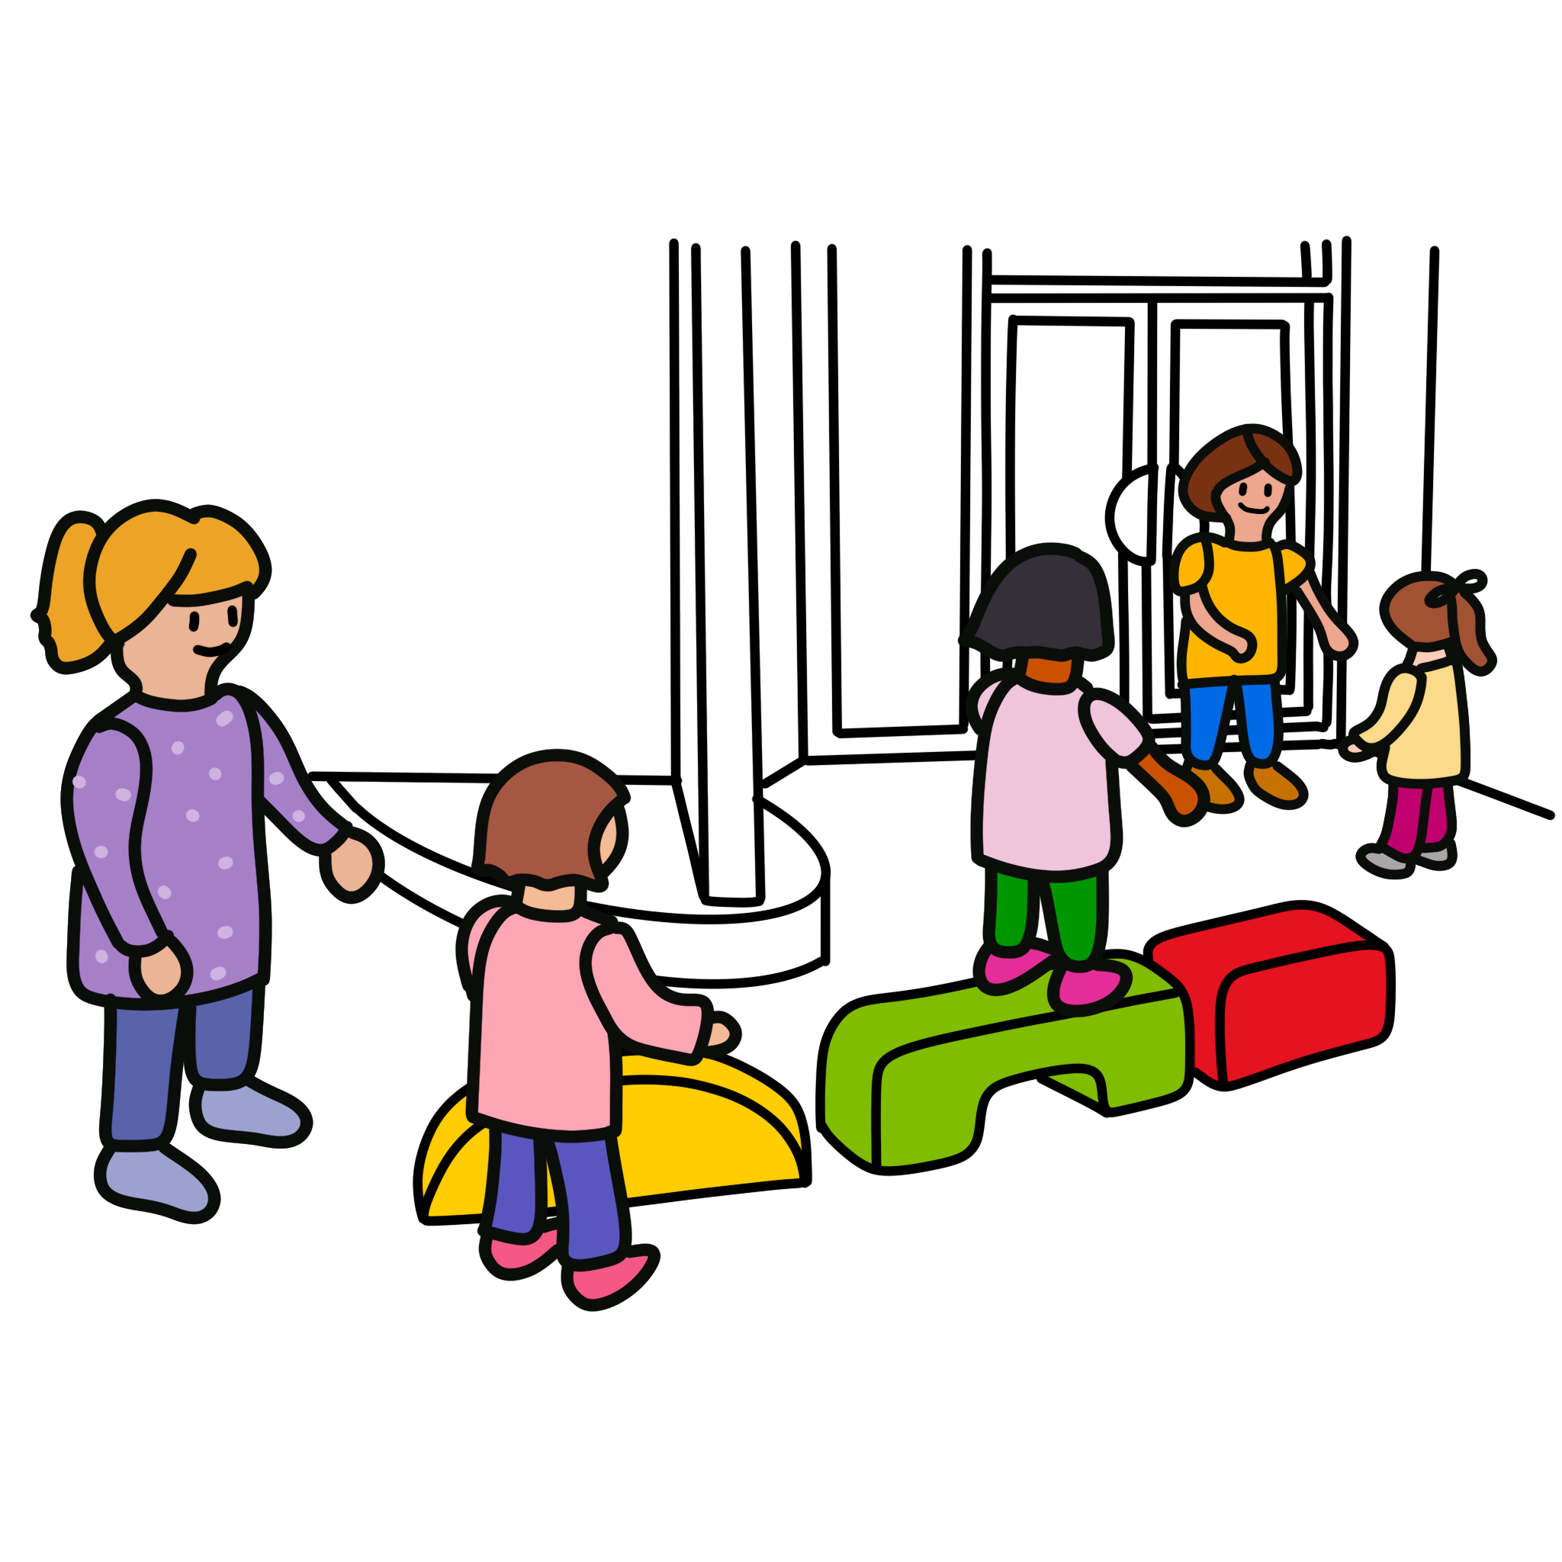
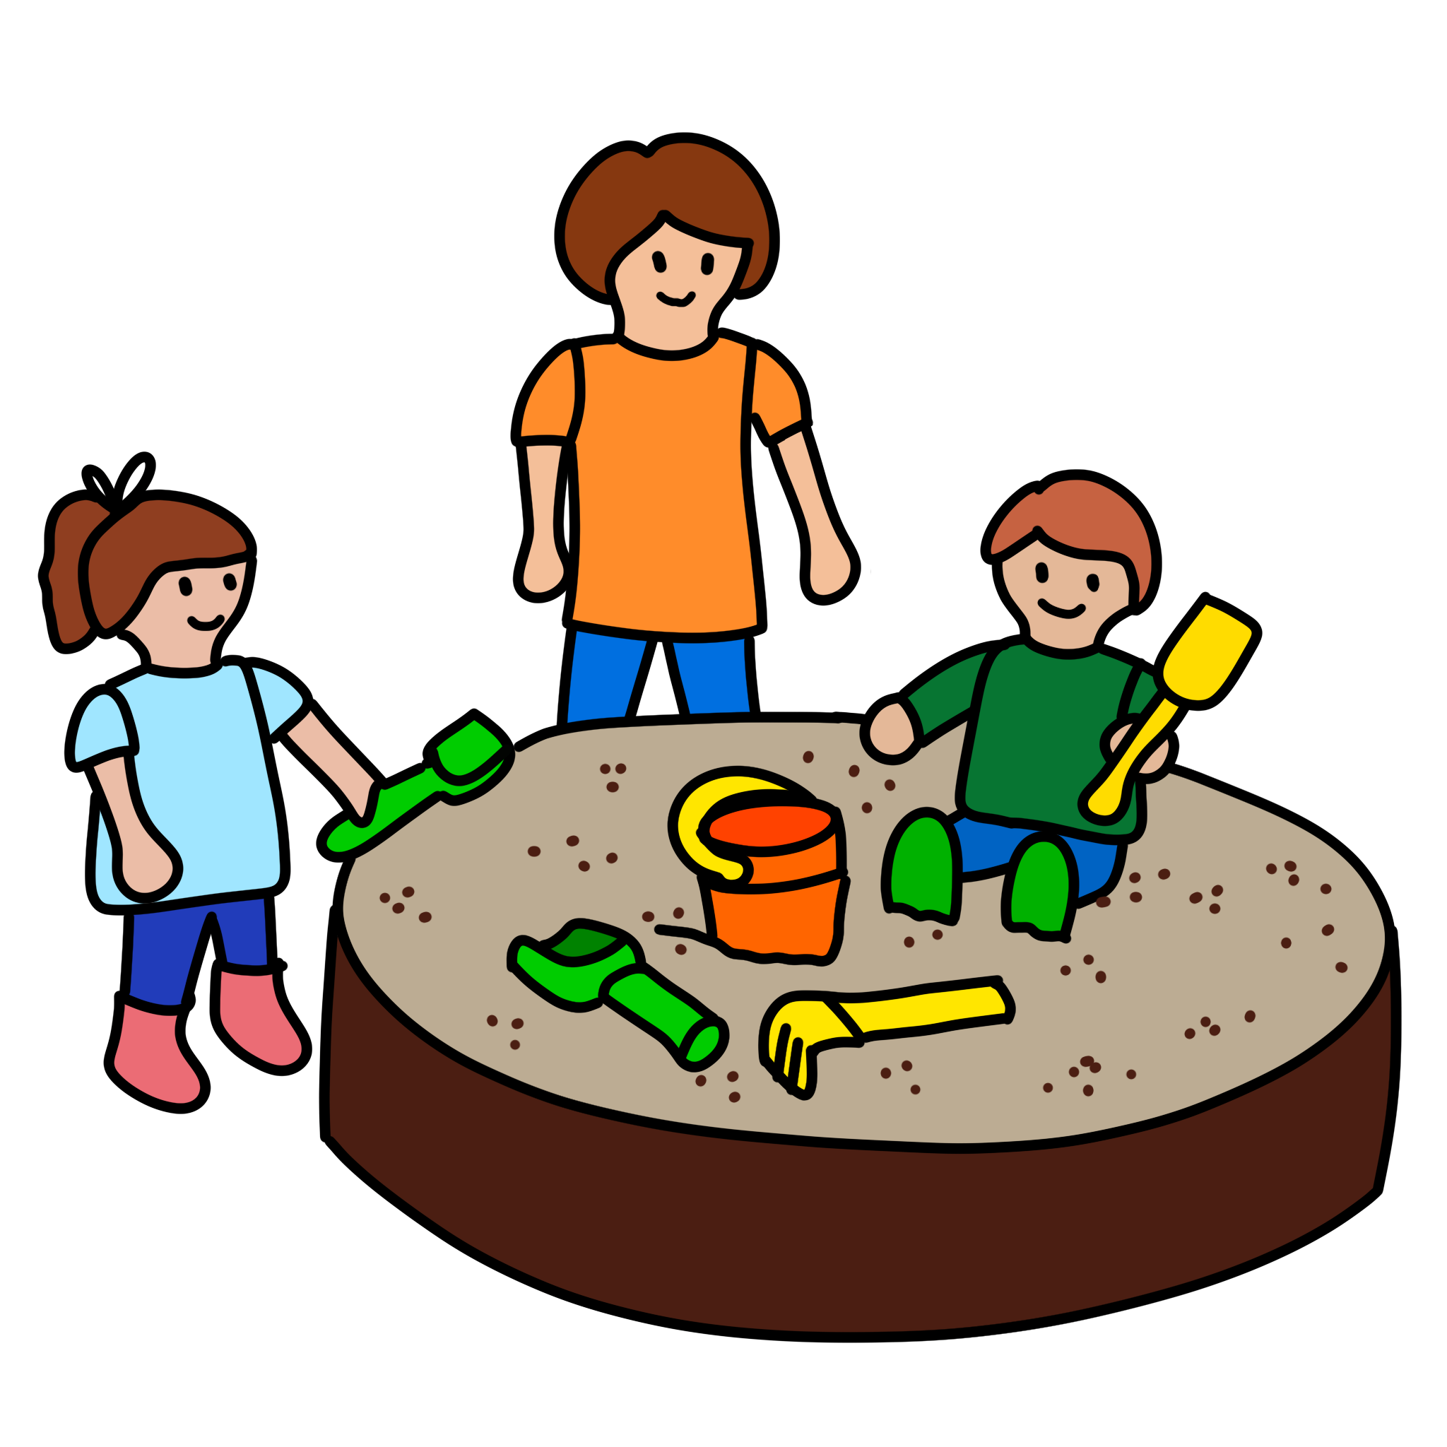
Projekti
Siirtymä
Ulkoilu
Lounas
Olemme kiinnostuneita lasten mielenkiinnon kohteista, toiveista ja ideoista. Emme oleta, vaan otamme selvää - havainnoimme lapsia sekä kysymme heiltä.
Tarjoamme lapsille mahdollisuuksia osallistua yhteiseen päätöksentekoon esim. äänestysten avulla.
Tarjoamme lapsille vaihtoehtoja aina kun se on pedagogisesti perusteltua. Lapsilla on mahdollisuus keksiä ja ideoida itse "valmiista vaihtoehdoista" "paremman vaihtoehdon".
Kannustamme lapsia olemaan luovia
ja ehdottamaan omia ideoitaan mm. vastaamalla lasten aloitteisiin: "onpa hyvä idea, mietitäänpä miten voisimme toteuttaa sen".
Huolehdimme, että toiminta on monipuolista ja että se mahdollistaa lapsille uuden oppimisen.
Leikillisyys kuuluu myös projekteihin. Leikillisyys auttaa luomaan myönteisen ja positiivisen ilmapiirin, jossa on mielekästä oivaltaa, onnistua ja harjoitella uusia asioita.
Me aikuiset toimimme ennakkoon sovittujen tehtävien mukaisesti ja pysymme rauhallisina. Varaamme siirtymään riittävästi aikaa. Aikuinen on valmiina ottamaan lapset vastaan (esim. ensimmäisenä ulkona).
Lapsella on mahdollisuus valita itselleen mieluisimman odottelupuuhan varalla olevista vaihtoehdoista (mikäli tarvitaan odottelua). Siirtymän aikana lapsi saa päättää, miten liikkuu seuraavaan tilanteeseen.
Meillä on käytössä kuvitetut Lasten omat huoneentaulut (odottelupuuhavaihtoehdot, liikkumis-vaihtoehdot, tarvitsenko apua), joilla vahvistetaan lapsen ymmärrystä siirtymätilanteessa.
Siirtymätilanteissakin harjoitellaan kaveritaitoja aikuisten tukemana.
Ylläpidämme positiivista ilmapiiriä. Kehumme ja kannustamme lasta. Päätämme siirtymän hyvän mielen kohtaamiseen.
Toimimme aikuisten pihasääntöjen mukaan, jossa on huomioitu, miten varmistamme lasten turvallisuuden sekä vasunmukaisen ulkoilutoiminnan.
Myös ulkoleikeissä mahdollistamme lasten mielenkiinnon kohteiden ja ideoiden mukaisia leikkejä.
Ulkoiluun varatut lelut ja muut toimintavälineet ovat vapaasti lasten saatavilla. Lasten kanssa harjoitellaan ulkolelujen ja muiden ulkotoiminta-välineiden asianmukaista käyttöä. Ulkoilun päätteeksi lapset osallistuvat lelujen keräämiseen.
Ylläpidämme positiivista ilmapiiriä mm. tekemällä näkyväksi moninaisia ulkoiluun liittyviä mahdollisuuksia sekä ulkoilemisen positiivisia vaikutuksia. Kannustamme esimerkillämme lapsia monipuoliseen liikkumiseen.
Meillä on pihalla käytössä kuvakommunikaatiotaulut, joiden avulla lapsen on helppoa kertoa omista ajatuksistaan ja toiveistaan, etenkin silloin kuin muuta yhteistä kieltä ei vielä ole.
Harjoittelemme hyviä ruokailutapoja ja kannustamme lasta tutustumaan uusiin makuihin.
Otamme huomioon lapsen aiemmat ruokailukulttuuriin /-tapoihin liittyvät kokemukset, tavat ja tottumukset . Mikäli varhaiskasvatuksen tarjoama ruokatarjonta tuntuu lapsesta haastavalta, olemme tässäkin asiassa sensitiivisiä ja annamme lapselle aikaa totuttautua muutokseen.
Aina tarvittaessa, mutta etenkin haasteellisissa tilanteissa, keskustellaan huoltajien kanssa ja laaditaan lapsen edun mukainen ruokailemisen suunnitelma.
Jokaisen lounashetken päätteeksi lapsilla ja aikuisilla on mahdollisuus arvioida päivän ruokailuhetkeä "miten meni" - seinällä olevan kuvataulun avulla. Aikuinen kertoo ryhmälle "tulokset" sopivana ajankohtana ja niistä keskustellaan ajatuksella "miten lounashetkestä tehdään yhdessä päivän paras hetki".

Slide 9


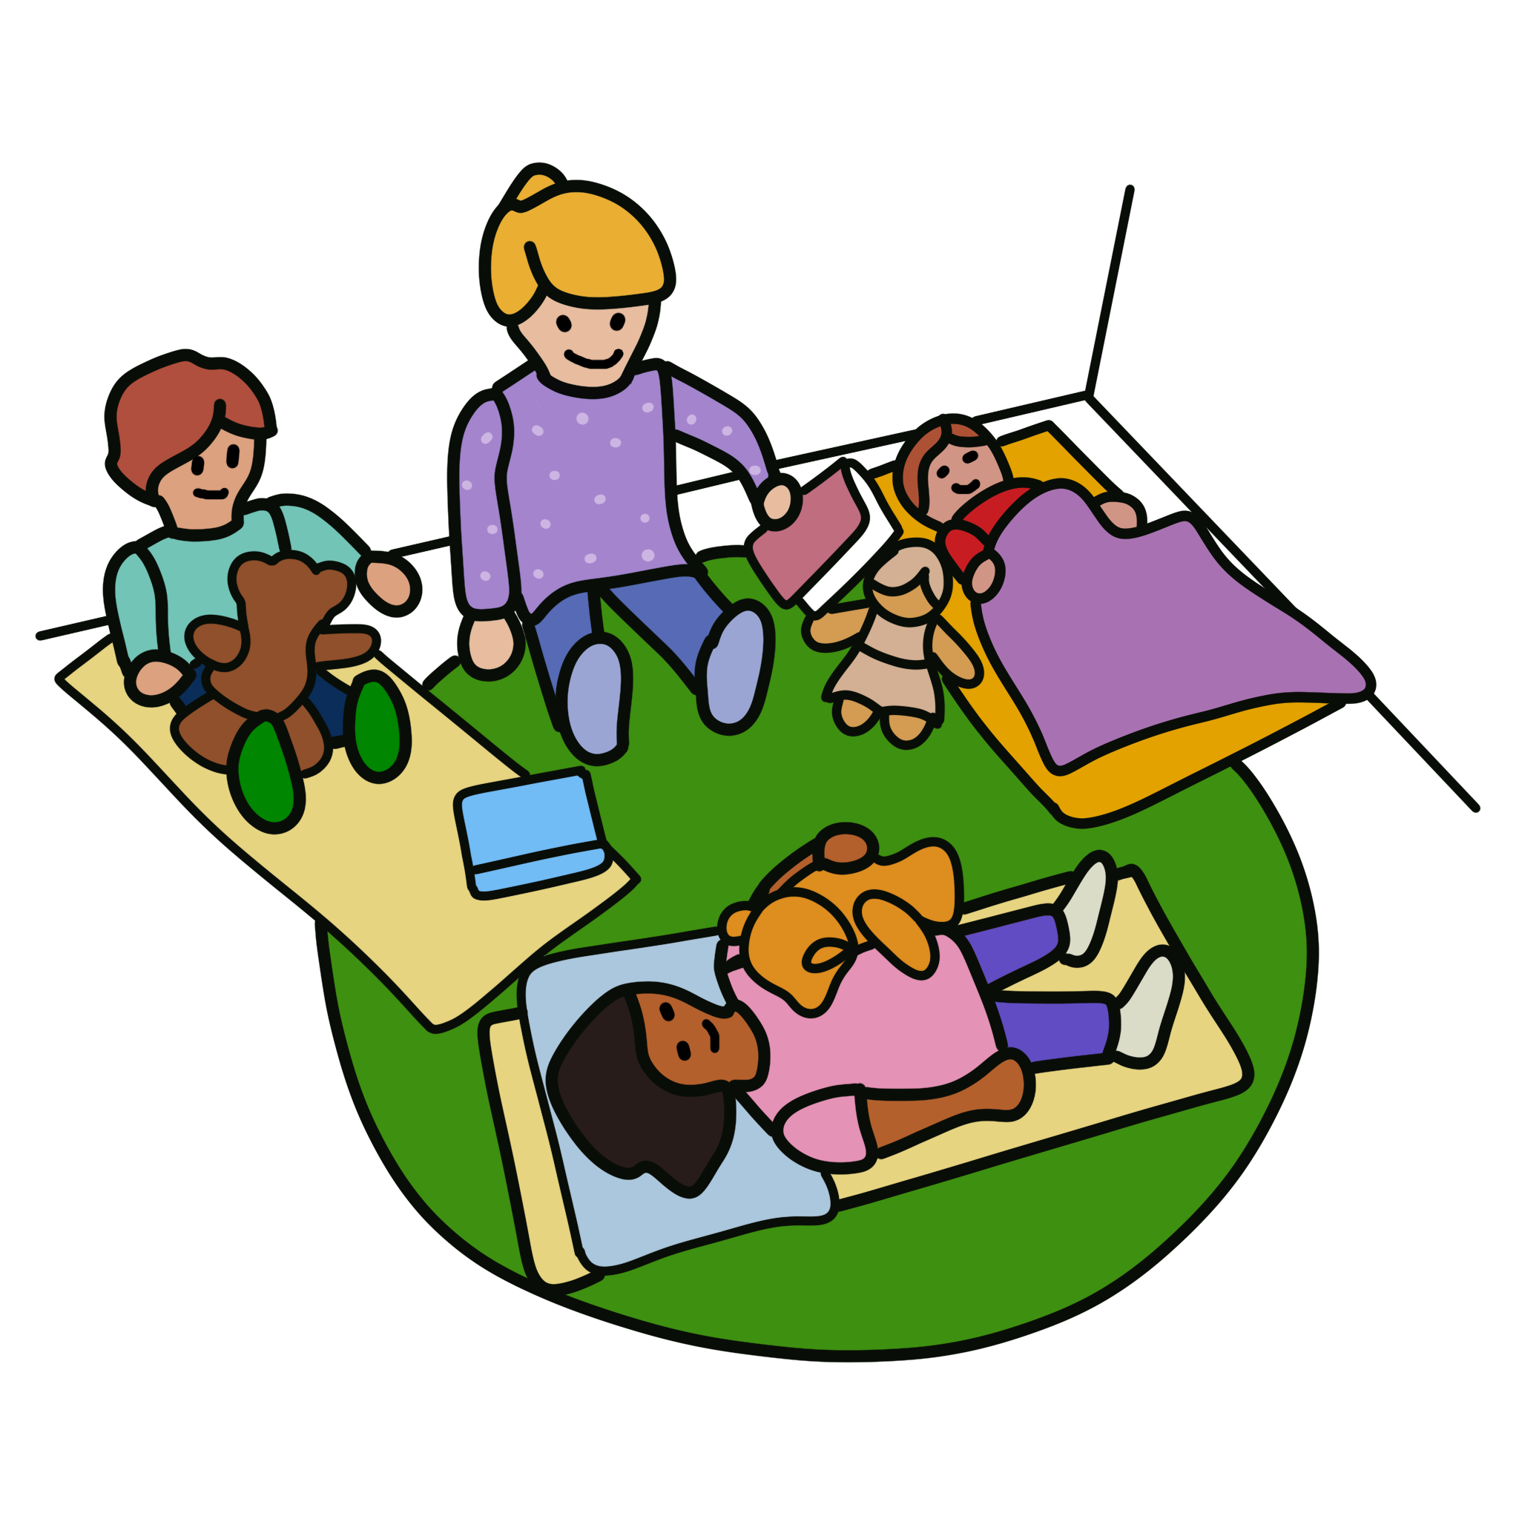
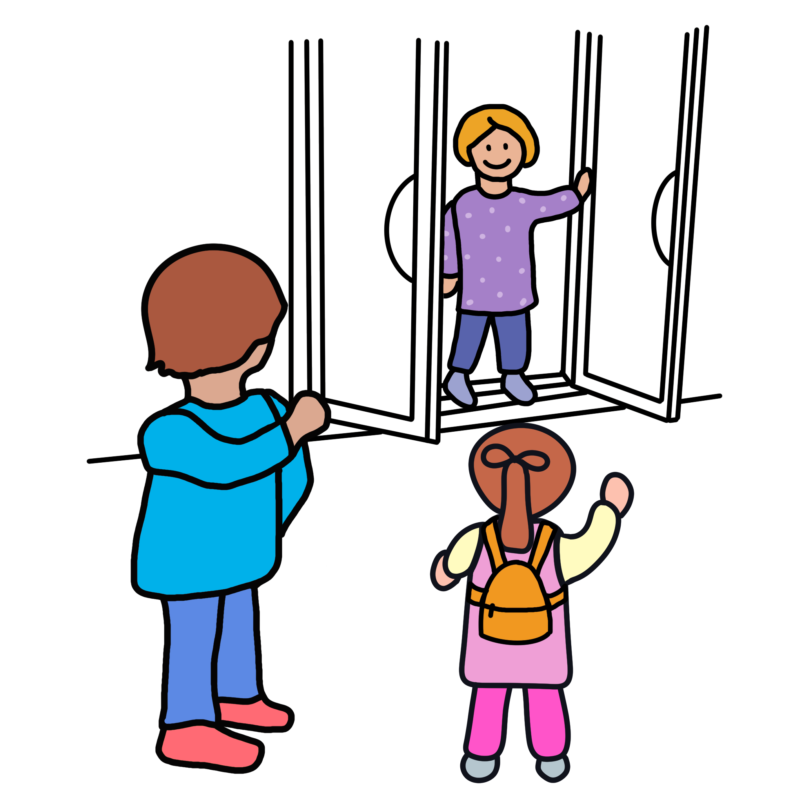
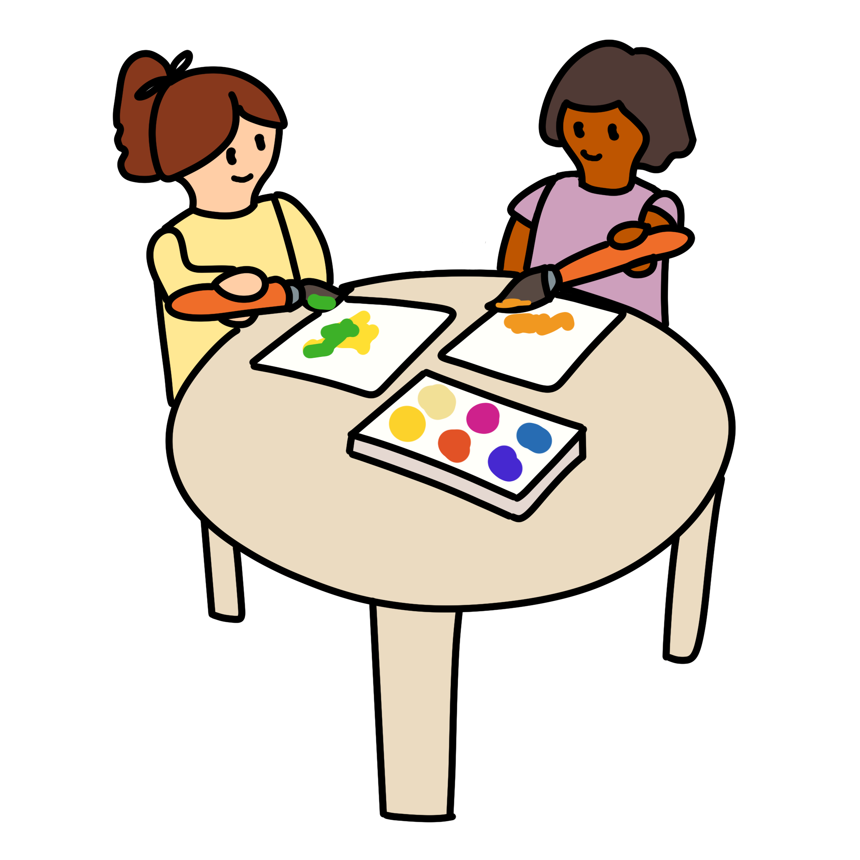

Lepohetki
Iltapäiväpuuhat
Kotiinlähtö
Lepohetkelle rauhoittuminen alkaa jo siirtymätilanteessa. Varmistamme kiireettömän tunnelman ennakoimalla: aikuinen kohtaa jokaisen lapsen lepohuoneen ovella ja auttaa lasta löytämään oman lepopaikan.
Lapsella on mahdollisuus tehdä valintoja (ikätaso huomioiden), mm. minkä rauhoittumiskaverin tai -välineen ottaa lepohetkelle mukaan sekä kenen kaverin vieressä rauhoittuminen onnistuu parhaiten.
Lepohuoneen ovella odottava aikuinen huomioi jokaisen lapsen yksilöllisesti antaen jonkin positiivisen kehun / palautteen esim. kuluneesta aamupäivästä.
Lapsen huoltajan kanssa on sovittu lapsen lepohetkikäytännöistä. Huoltajilla on mahdollisuus vaikuttaa / valita, osallistuuko lapsi satulepohetkelle tai satupäiväunille.
Huolehditaan, että jokainen lapsi tulee huomioiduksi ja löytää kaverin. Kiinnitämme huomiota lasten keskinäiseen vuorovaikutukseen. Aikuiset ovat läsnä ja auttavat leikki- ja kaveritaitojen harjoittelussa.
Lapsilla on mahdollisuus valita mieluisia Iltapäiväpuuhia ja leikkejä sovituissa tiloissa. Lelut ja muut tarvittavat toimintavälineet ovat lasten näkyvillä ja saatavilla.
Kiinnitämme huomioita ja harjoittelemme lasten kanssa leikkiin sitoutumista mm. vaalimalla leikkirauhaa.
Osoitamme arvostavamme lasten omia ideoita mahdollistamalla niiden toteuttamisen.
Aina kun mahdollista, keskeneräiset leikit voidaan jättää odottamaan leikkijöitä esim. välipalalla käymisen ajaksi tai vaikkapa seuraavaan päivään. Vaalimme kiireettömyyden tunnetta ennakoimalla tulevia siirtymiä esim. visuaalisen ajastimen avulla.
Ennen kotiinlähtöä kohdataan yhdessä eli pysähdytään huoltajan sekä lapsen kanssa pieneksi hetkeksi, jossa voidaan puolin ja toisin tulla nähdyksi ja kuulluksi.
Viimeistään tässä vaiheessa päivää, huomioimme lapsen päivästä hyviä asioita / kerrataan vielä aiemmin päivän mittaan huomatut ja kerrotut positiiviset asiat, sanat ja teot (esim. yrittämisestä kehuminen).
Lapsen huoltajalle kerrotaan lapsen henkilökohtaisista päivän kuulumisista ja muistutetaan, että ryhmäkohtaisista päivän puuhista löytyy kuvia saate-sanoineen ryhmän somekanavalta (tmv. arkijärkiseltä alustalta).
Pyydetään lapselta ja huoltajalta palautetta päivästä joko sanallisesti kysymällä tai kuvakommunikaatio-taulua hyödyntämällä.
Kiitetään lasta päivästä ja todetaan, että kiva nähdä taas huomenna.
Tähän voidaan kirjata muistettavaksi päivän viimeisen työvuoron tekijälle esim.:
sammuta tietokoneet ja tulostimet
laita puhelin laturiin
sulje ikkunat ja ovet
sammuta valot
Lopuksi tarkista, että ryhmätilassa sekä eteisessä kaikki tarvittava on sovitusti paikoillaan ja valmiina seuraavaan päivään.

